Slide 1


МОБІЛЬНИЙ РЯТУВАЛЬНИЙ ЦЕНТР ШВИДКОГО РЕАГУВАННЯ
ДЕРЖАВНОЇ СЛУЖБИ УКРАЇНИ З НАДЗВИЧАЙНИХ СИТУАЦІЙ
ГРУПА ЗАБЕЗПЕЧЕННЯ АВАРІЙНО-РЯТУВАЛЬНИХ РОБІТ
АВАРІЙНО-РЯТУВАЛЬНОЇ ЧАСТИНИ З ЛІКВІДАЦІЇ НАСЛІДКІВ НАДЗВИЧАЙНИХ СИТУАЦІЙ
НАВЧАЛЬНА ГРУППА № 13

Slide 2
ПРОФІЛЬНА ПІДГОТОВКА
Тема: Основні вимоги до транспортних засобів.

Slide 3
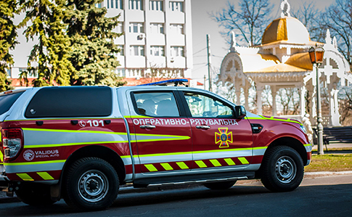

ТЗ, що знаходяться у розрахунку, повинні застосовуватися для виконання плану підготовки та оперативних завдань відповідно до їхнього призначення, окрім застосування резервних ТЗ.
2. Кількість та ліміти ТЗ встановлюються згідно з наказами ДСНС України.
3. ТЗ використовуються для забезпечення оперативно-службової і господарської діяльності підрозділів ДСНС України, надання платних послуг юридичним та фізичним особам, передбачених чинним законодавством

Slide 4
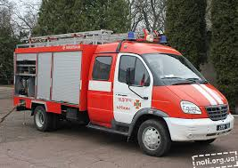
4. ТЗ, що знаходиться у розрахунку і в резерві, повинні бути в технічносправному стані.
Резерв ТЗ створюється для підвищення технічних можливостей і готовності підрозділів ДСНС України.
В органах та підрозділах повинен бути100 % резерв основних пожежних (пожежно-рятувальних) автомобілів і 50% спеціальних, передбачених штатами, що повинні бути готові до використання їх за призначенням.
Необхідний резерв аварійно-рятувальної, інженерної та допоміжної техніки встановлюється начальниками територіальних органів, спеціальних регіональних центрів швидкого реагування та підрозділів безпосереднього підпорядкування апарату ДСНС України, навчальних закладів та науково-дослідних установ ДСНС України, регіональних рятувальних, спеціалізованого авіаційного та морського загонів.

Slide 5
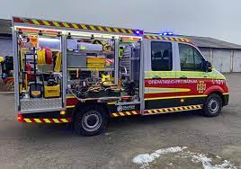
5. ТО і ремонт ТЗ організовуються за планово-попереджувальною системою.
6. Категорично забороняється використання ТЗ не за призначенням, крім випадків, передбачених чинним законодавством.

